Slide 1
Análise Léxica
Fabio Lubacheski
fabio.lubacheski@mackenzie.br
Notes:
mesclar com a parte de LFA

Slide 2
Análise Léxica
A análise léxica lida com técnicas para especificar e implementar um analisador léxico.
Um programa-fonte é informado para um analisador léxico como sendo uma única cadeia de caracteres. O analisador léxico coleta caracteres e os agrupa logicamente de acordo com um padrão, atribuindo um código interno aos agrupamentos de acordo com sua estrutura.
Esses agrupamentos lógicos são chamados de lexemas, e os códigos internos esses agrupamentos são chamados de tokens (átomos)
Notes:
4.2 ANÁLISE LÉXICA (SEBESTA)
Um analisador léxico é essencialmente um casador de padrões, que tenta encontrar
uma subcadeia de uma cadeia de caracteres que case com um padrão
de caracteres. O casamento de padrões é uma parte tradicional da computação.
Um dos primeiros usos de casamento de padrões foi por meio dos editores
de texto, como o editor de linhas ed, introduzido em uma das primeiras
versões do UNIX. Desde então, o casamento de padrões encontrou seu caminho
em diversas linguagens de programação – por exemplo, Perl e JavaScript.
Ele também está disponível por meio das bibliotecas de classe padrão de Java,
C++ e C#.
Um analisador léxico serve como o passo inicial de um analisador sintático.
Tecnicamente, a análise léxica é uma parte da sintática. Um analisador
léxico realiza análise sintática no nível mais baixo da estrutura dos programas.
Um programa de entrada é informado para um compilador como sendo uma
única cadeia de caracteres. O analisador léxico coleta caracteres e os agrupa
logicamente, atribuindo código internos aos agrupamentos de acordo com
sua estrutura. No Capítulo 3, esses agrupamentos lógicos são chamados de
lexemas, e os códigos internos para as categorias desses agrupamentos são chamados
de tokens. Lexemas são reconhecidos por meio do casamento da cadeia
de caracteres de entrada com padrões de cadeias de caracteres. Apesar de os
tokens serem normalmente representados como valores inteiros, por questões
de legibilidade dos analisadores léxicos e sintáticos, eles são referenciados por
constantes nomeadas.
Considere o exemplo de uma sentença de atribuição:
result = oldsum – value / 100;

Slide 3
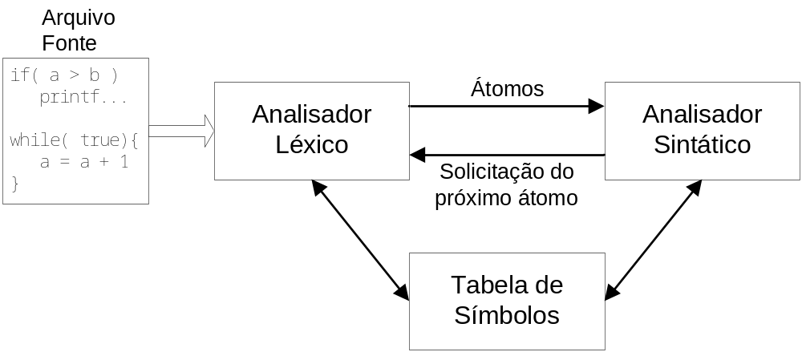
Análise Léxica
Normalmente o analisador léxico é implementado como uma subrotina do analisador sintático.

Slide 4
Funções do Analisador Léxico
Extração e classificação de átomos
Eliminação de delimitadores e comentários
Conversão numérica
Identificação de palavras reservadas
Tratamento de identificadores
Recuperação de erros
Interação com o sistema de arquivos
Controle da Numeração de linhas do programa fonte

Slide 5
Átomo
Na maioria das linguagens de programação, as seguintes agrupamentos lógicos (lexemas) são considerados átomos:
palavras-chaves, operadores, identificadores, constantes, cadeias de caracteres (strings), e símbolos de pontuação como vírgula, ponto e vírgula, dois pontos, e ponto, etc.
Diferentes lexemas podem gerar um mesmo token, ou seja, um conjunto de diferentes caracteres podem determinar o mesmo átomo.

Slide 6
Atributos para átomos
Quando mais de uma sequência de caracteres (lexema) casa com um padrão para um átomo, o analisador léxico deve retornar informações adicionais sobre o átomo identificado
Exemplo: 10 e 20 podem geram o átomo NUMERO, mas é essencial para o gerador de código saber qual cadeia foi de fato reconhecida.
Como descrever a sequência de caracteres (padrão) que podem gerar um determinado átomo ?

Slide 7
Expressão regular
O analisador léxico entende o programa fonte como uma linguagem regular.
Uma expressão regular é regra de formação para representar todas as combinações de caracteres que estão associadas a determinado átomo.
Considere a expressão regular que descreve o padrão (regra de formação) para números inteiros em uma linguagem de programação.
(+|-|ε)(0|1|2|3|4|5|6|7|8|9)⁺
ou em outra notação
(+|-)?(0-9)⁺

Slide 8
Analisador Léxico
Um analisador léxico reconhece os agrupamentos lógicos (lexemas) de uma arquivo fonte lido de um arquivo texto e produz os átomos para o analisador sintático, a implementação do analisador léxico é baseada em um autômato finito.
Um autômato finito é uma máquina de estados finitos que reconhece as palavras geradas por uma expressão regular.

Slide 9
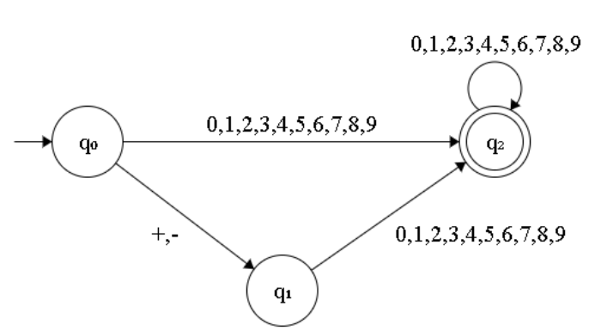
Implementação do AFD
Considere a expressão regular vista anteriormente:
(+|-|ε)(0|1|3|4|5|6|7|8|9)⁺
O autômato finito que reconhece as palavras geradas pela expressão regular acima é:

Slide 10
Como implementar um AFD
Um autômato finito pode ser convertido em uma função que toma como entrada cadeias (palavras) e respondem “sim=1” se a cadeia fizer parte da linguagem reconhecida pelo autômato e “não=0” caso contrário.
As cadeias são vetores de caracteres onde sua última posição tem o finalizador de string (‘\x0’) da linguagem C. Dentro da função praticamente usaremos somente rótulos e goto para os rótulos, isso torna a implementação bastante simples.
Vamos implementar a função para o autômato que representa a expressão regular (+|-|ε)(0|1|3|4|5|6|7|8|9)⁺

Slide 11
Exercícios
1) Considere Σ={a,b}, apresente a expressão regular e o autômato para uma linguagem com palavras que possuem o número par de a’s. Em seguida, baseado no autômato escreva uma função que implementa o autômato.
2) Considere Σ={a,b}, apresente o autômato para uma a linguagem com palavras que possuem o número par de a’s e ímpar de b’s. Em seguida, baseado no autômato escreva uma função que implementa o autômato.
3) Considere Σ={a,b}, escreva a expressão regular e o autômato para uma linguagem que não o possui dois a’s consecutivos. Em seguida, baseado no autômato escreva o analisador léxico equivalente.
Notes:
não o possui dois a’s consecutivos

Slide 12
Exercícios
4) Construa um autômato que reconheça todas as palavras sobre o alfabeto ∑ = {0,1,2,3,4,5,6,7,8,9} que são divisíveis por 3. Em seguida, baseado no autômato escreva o analisador léxico equivalente.
5) Construa um autômato e, baseado no autômato, escreva o analisador léxico equivalente para a seguinte expressão regular:
a(ab|ba)*c(a|b)c
    6) Reescreva as implementações vistas em sala, trocando as funções que utilizam goto para funções que utilizam while e switch .. case, ou seja, sem o uso de goto.

Slide 13
Exercícios
7) Escreva um programa em C que remova os comentários (de várias linhas /* */) de um programa fonte escrito na linguagem C padrão sintaticamente correto.
O programa fonte original deve ser lido de um arquivo, o seu programa terá como saída um novo arquivo fonte "limpo“, sem os comentários (/* */) e tudo que estava dentro dos comentários, e é claro, o programa deverá continuar compilando sem erros como antes.
Notes:
reescrever o exercício para remover os comentários de linha //
ou outros problemas do livro do Louden pag 93
colocar em maiúsculo os comentários

Slide 14
Dicas para resolver o exercício 7
Para eliminar os comentários de um arquivo fonte na linguagem C, podemos usar um diagrama de transições de um AFD, mas não é um AFD no sentido tradicional, pois um AFD precisa ter uma transição para cada estado e caractere, e isso acaba não refletindo o comportamento das funções que reconhecem os átomos de uma linguagem de programação.
No diagrama de transições inserimos algumas informações nas transições que representam ações que serão implementadas na função que representa o diagrama, como a transição outro, no estado q₀, refere-se a qualquer outro caractere exceto ‘/’, além disso o caractere será gravado no arquivo de saída.

Slide 15
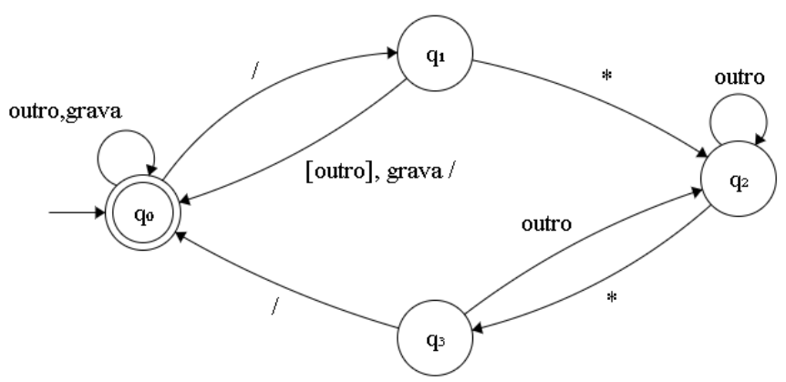
Dicas para resolver o exercício 7
Na transição [outro],grava / (q₁ para q₀) os colchetes indicam que caractere identificado deve ser considerado mas não consumindo na transição, isso deverá ser feito no no próximo estado, ou seja, q₀.
Além disso na transição o caractere ‘/’ é gravado no arquivo de saída.

Slide 16
Dicas para resolver o exercício 7
Na implementação da função do diagrama de transição, os caracteres do arquivo fonte serão examinados a partir de um buffer armazenado na memória do computador. Podemos assumir que o arquivo fonte para de entrada estará lexicamente correto, ou seja, todos comentários começados com “/*” serão finalizados corretamente com “*/”, dessa forma a função sempre encerrará sua execução em q₀.

Slide 17
Fim

